Slide 1
Сынып: 9
Оқу мақсаты: Жыныстық жолмен таралатын аурулардың салдары мен алдын алу шараларын түсіндіру
Сабақ тақырыбы: Жыныс жолдары арқылы берілетін аурулар.Олардың алдын алу шаралары.

Slide 2
Жыныс жолдары арқылы берілетін аурулар:әртүрлі бактериялар мен вирустар, қарапайым (біржасушалы жануарлар) мен микроскопиялық саңырауқұлақтар жатады.

Slide 3
Қауіпті аурулар
Адамның иммунтапшылық вирусы инфекциясы және жүре пайда болған иммунтапшылық синдромы (АИВ/ЖИТС) — адамның иммунтапшылық вирусы (АИВ) қоздырған инфекцияның организмге әсерінен дамитын дертті жағдай. Инфекция жұқтырған адамда ешбір ауру белгілері байқалмауы не қысқа мерзімді тұмау тәрізді синдром белгілері пайда болуы мүмкін.Әдетте, инфекцияның симптомсыз кезеңі ұзаққа созылады.

Slide 4
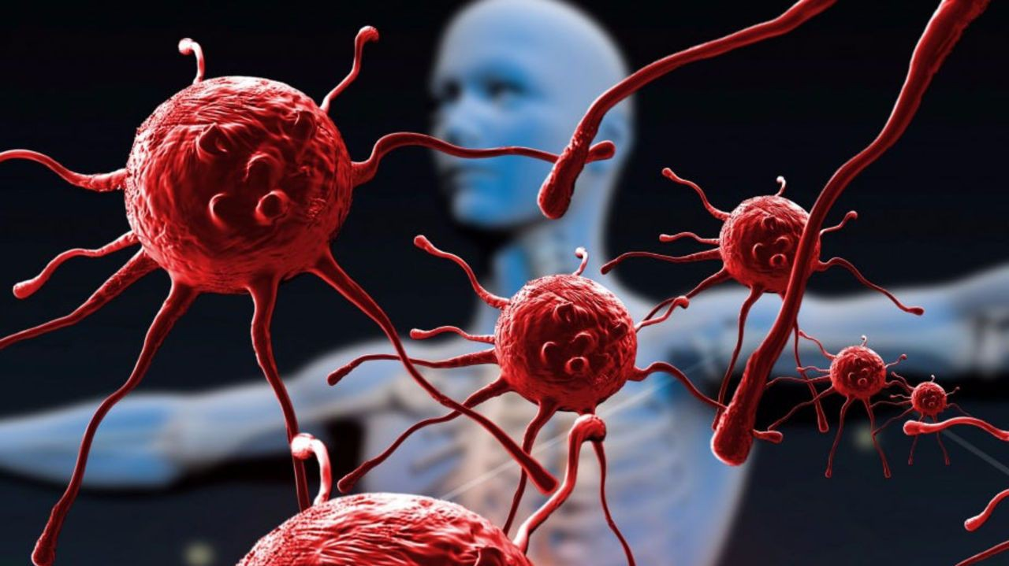
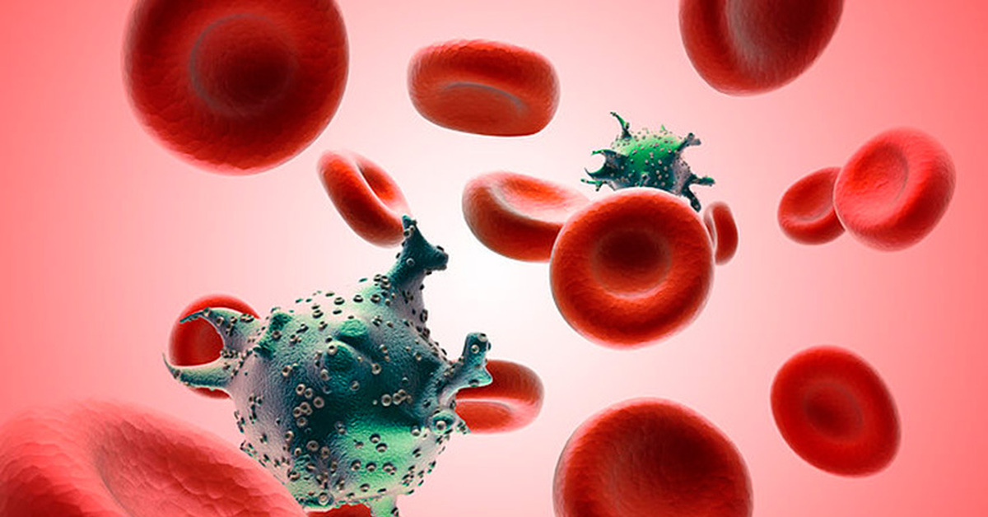

Slide 5
Мерез (лат. Syphilis; қыт. 梅毒) — жұқпалы созылмалы ауру. Қоздырғышы — Treponema pallidum.
Ол тек адамда ғана болады. Көбінесе жыныстық жақындасу арқылы жұғады. Кейде осы аурумен ауырып жүрген адаммен сүйіскенде, сол адам пайдаланған орамал, қасық, шанышқы, қылдырық (тіс шұқығыш), ерін бояуы, темекі арқылы да жұғуы мүмкін. Мерез қан берген адамның қаны, ананың емшек сүті арқылы да жұға береді.
Мерез ауруы үш кезеңге бөлінеді. Алғашқы жасырын кезеңде сырқаттың белгісі үш-төрт аптадан кейін ғана біліне бастайды. Бұл кезде оның диагнозын дөп басып тану қиын. Бозғылт спирохета (лат. Treponema pallidum) қан арқылы адам организміне толық тарайды. Бұл кезең үш-төрт аптаға, кейде үш айға дейін созылады.
Бұл кезеңде адам өзінің ауырғанын білмейді, сондықтан, тиісті ем-дом жасалмай, ауру асқына береді де, басқаларға жұғады.

Slide 6
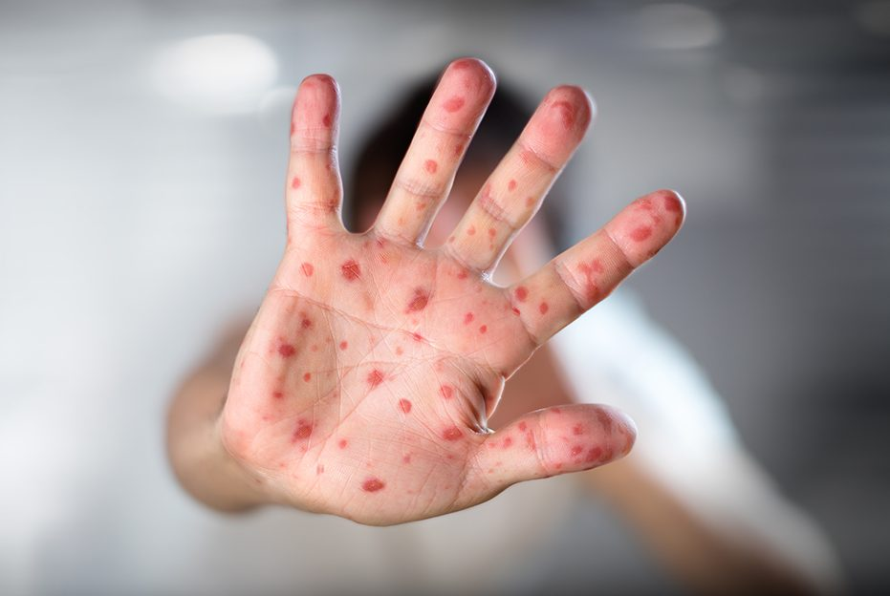

Slide 7
Соз (лат. Gonorrhoea) — ең зиянды жұқпалы жыныс ауруларының бірі, жіңішке деп те атайды.
СОЗ, гонорея (gonorrhoea) — жыныстық қатынас арқылы жұғатын жұқпалы ауру. Создың қоздырғышы — Neіsserіe тобына жататын гонококк. Оны 1879 ж. неміс дерматолог-венерологы А.Нейссер (1855 — 1916) аурудан алған іріңнен тапқан. Ересек адамдарға ауру жыныстық қатынас кезінде, ал балаларға дерт ата-анасынан (мыс., босану кезінде) жұғады. Кейде дерт науқас адаммен бір төсекте жатса, оның сүлгісін, ыдыс-аяғын пайдаланса да жұғуы мүмкін. Аурудың қоздырғышы тек жыныс мүшесінің шырышты қабығын ғана қабындырып қоймайды, сондай-ақ көздің (қ. Бленнорея), ауыздың, тік ішектің (проктит ауруы) шырышты қабығын зақымдайды. Аурудың жасырын кезеңі бір күннен 2 — 3 аптаға дейін созылуы мүмкін.

Slide 8
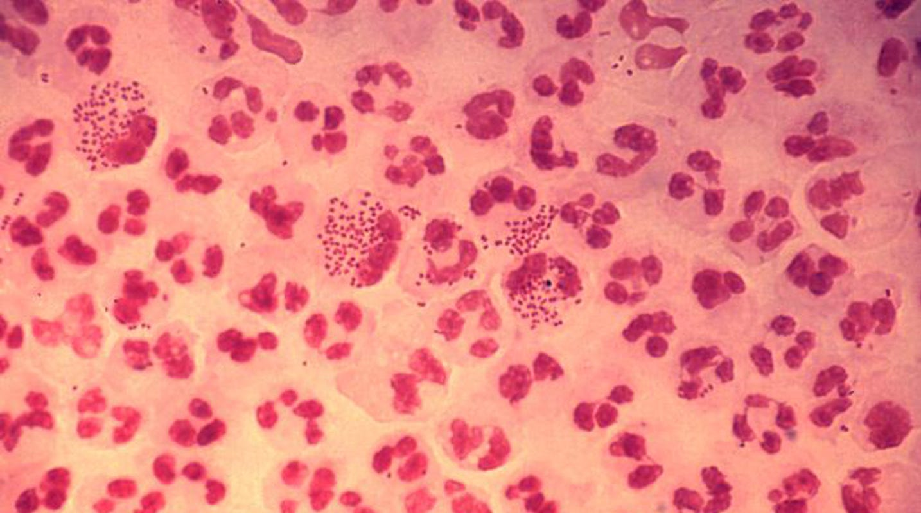

Slide 9
В вирусты гепатиті (ағылш. Hepatitis B virus, HBV) — ВГВ вирусымен шақырылатын бауыр зақымы себебінен, сарғаюымен және зат алмасу процесінің бұзылуымен өтетін, өзінен кейін жиі созылмалы гепатитке және бауыр цирррозына әкеліп соғатын инфекциялық ауру.

Slide 10
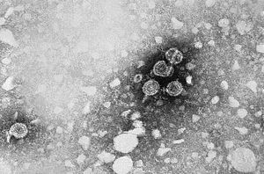

Slide 11
“С” вирусты гепатиті науқастардың көбінде (60-85%) аурудың созылмалы түріне айналады. Себебі ауру уақытылы анықталмай, әбден асқынған жағдайда бауыр циррозы, созылмалы гепатит сатысында өткен кезде ғана анықталады. Бұл ауруды “тілсіз жау” деп бекерге айтпаса керек. Созылмалы вирусты «С» гепатитімен ауырған науқастың бауыры кейде “С” вирусты созылмалы гепатит адамның басқа ағзаларының ауруына себепші болуы мүмкін.

Slide 12
Жыныстық жолмен берілетін аурулардың алдын алу
Жекебас гигиенасын сақтау
Кездейсоқ жыныстық қатынастан сақтану
Міндетті алдын алу тексерілуден өту
Жалпы гигиеналық нормаларды сақтау
Иммунитетті нығайту, СӨС сақтау

Slide 13
Психологиялық есеп
Егер сіздің досыңыз вирус жұқтырса, сіз ол жайлы не ойлар едіңіз?
Қол алысып амандасқанда вирус жұғады ма?
Маса шаққанда вирус жұғады ма?

Slide 14
Кері байланыс
Сабақ не жайлы болды?
“Жұқпалардың жұғу жолдары”-дегенді қалай түсінесің?
Неге мерзімді медициналық тексеруден өтіп тұру керек деп ойлайсың?

Slide 15
Үй тапсырмасы
“Кейіпкерге хат”

